Slide 1
JASPER REPORT
AIT
2020年5月10日
Đặng Nguyễn Cao Trí

Slide 2
JasperReport - iReport - JasperSoft Studio
JasperReport : là phần mềm mã nguồn mở được phát triển từ năm 2001, hoàn toàn miễn phí. Nhằm tạo ra các mẫu biểu báo cáo, chứng từ phức tạp một cách dễ dàng.
iReport: là công cụ giao diện trực quan GUI giúp tạo ra các mẫu chứng từ chính xác dễ dàng. Phiên bản cuối cùng 5.5.0 phát hành ngày 31/12/2015. Tích hợp vào môi trường NetBean.
JasperSoft Studio: công cụ thế hệ mới của iReport, tích hợp dễ dàng hơn vào môi trường phát triển IDE Eclipse.

Slide 3
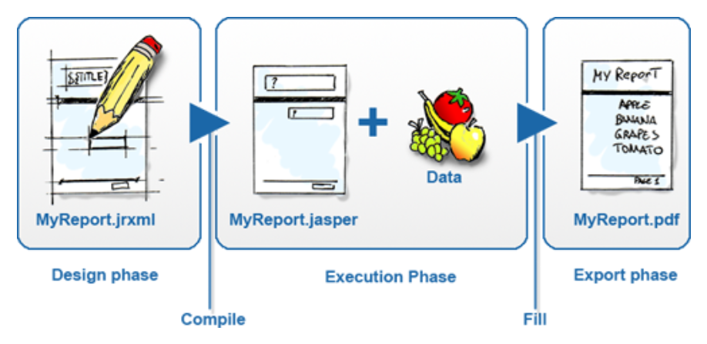
Quá trình tạo, chạy và export báo cáo
Notes:
Thiết kế báo cáo: Các thành phần của báo cáo được kéo vào các vùng (band) trên báo cáo như trong bài trước đã đề cập như title, page header, column header, detail... JasperSoft Studio sẽ dựa vào những gì bạn sắp đặt và tạo ra file JRXML là file mô tả báo cáo bằng ngôn ngữ XML.
Giai đoạn thực thi: JasperSoft Studio sẽ biên dịch file JRXML mô tả báo cáo thành các class mà Java có thể thực thi được, khi đó báo cáo có thể kết hợp với các dữ liệu được đưa vào. Ở giai đoạn này phần mềm đã hiển thị cho chúng ta một báo cáo hoàn chỉnh.
Trích xuất báo cáo ra các định dạng phổ biến: để báo cáo có thể dễ dàng gửi đi trên mạng và dễ dàng xem bởi người dùng khác không cài đặt JasperSoft Studio, chúng ta thực hiện xuất báo cáo sang các định dạng phổ biến như PDF, Docx, Xlsx...

Slide 4
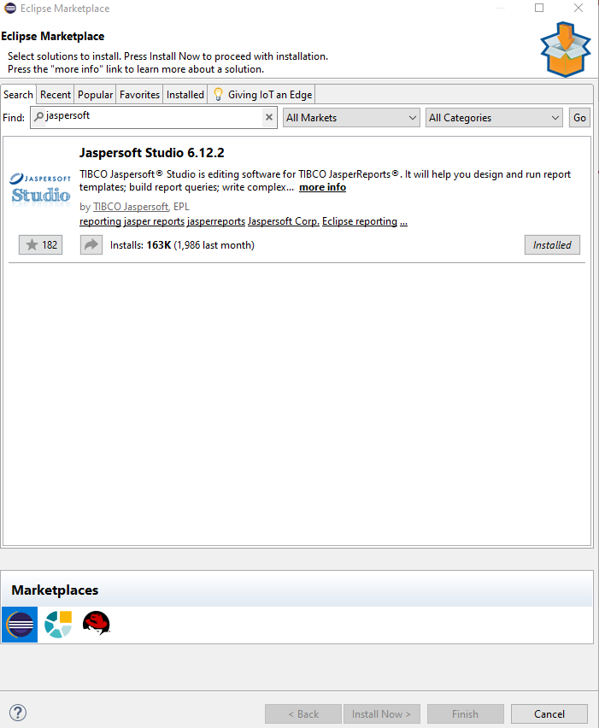
Cài đặt JasperSoft Studio
Cách 1: Ở cửa sổ eclipse: Help -> Eclipse Marketplace
(Nên cài đặt IDE bản mới 2020-03 hoặc 2019-12eclipse)
Cách 2: Tải phần mềm theo đường link https://community.jaspersoft.com/project/jaspersoft-studio/releases

Slide 5
Môi trường
Java 8
IDM Eclipse 2020-03
Oracle 12C
JasperSoft Studio 6.12.2

Slide 6
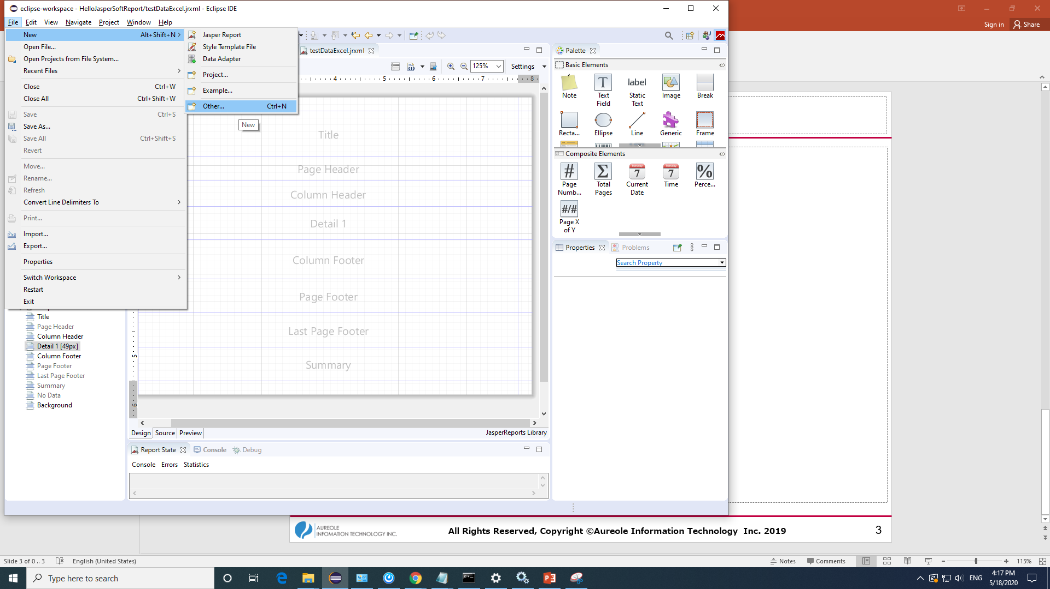
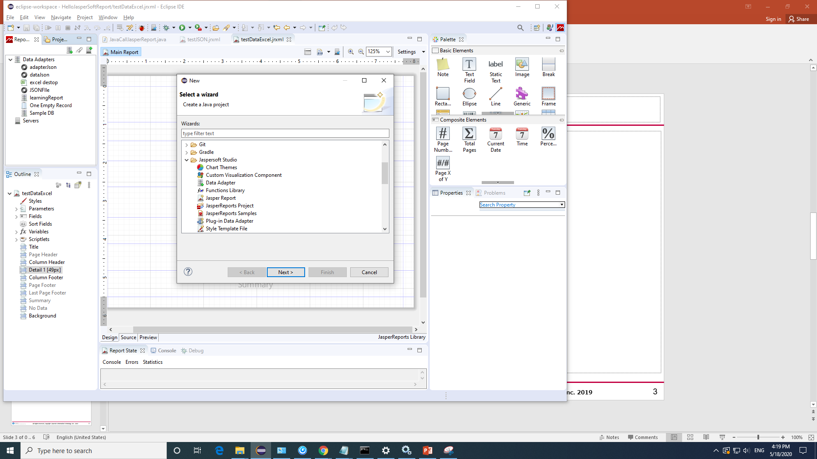
Tạo báo cáo theo mẫu có sẵn

Slide 7
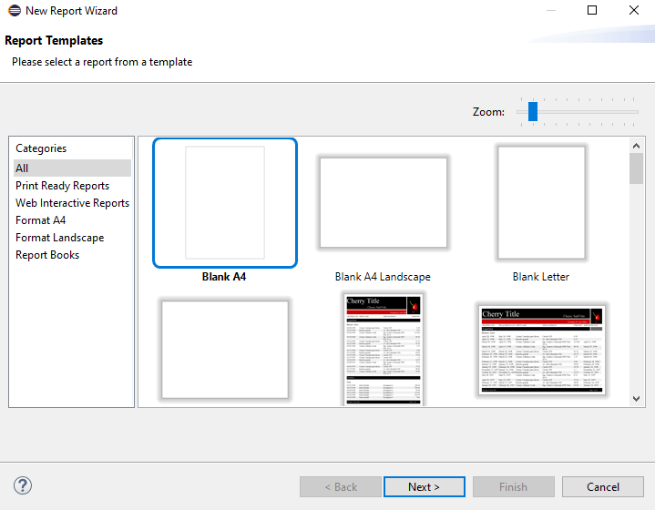
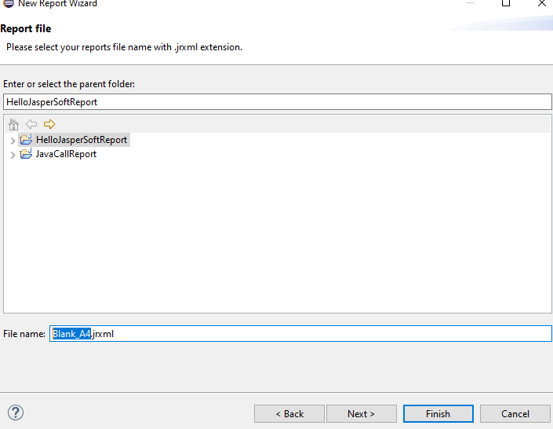
Tạo báo cáo từ file Json

Slide 8
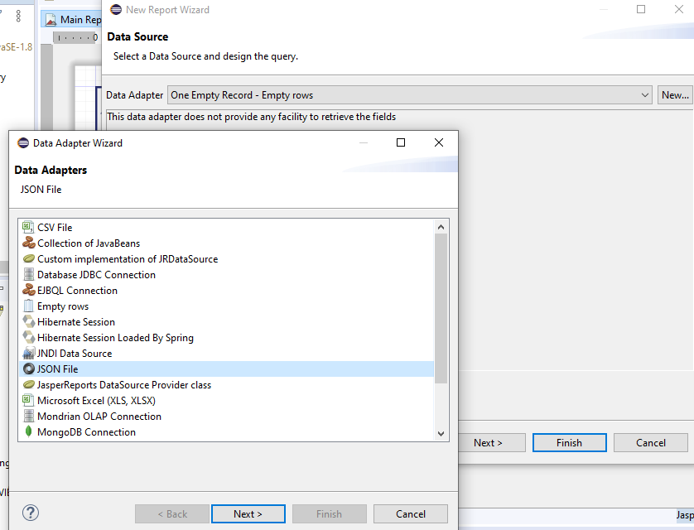
Tạo báo cáo từ file Json

Slide 9
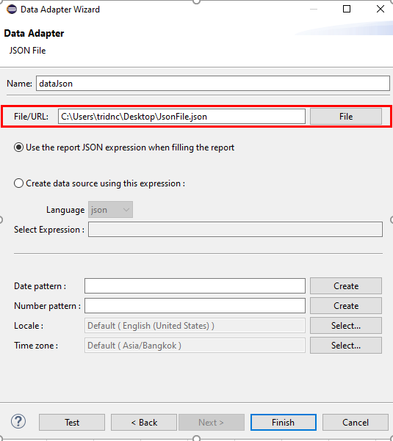
Tạo báo cáo từ file Json

Slide 10
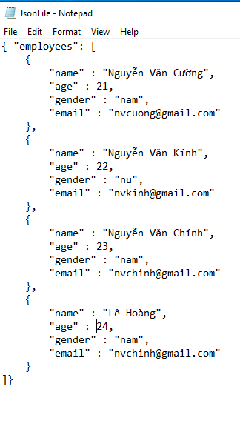
Tạo báo cáo từ file Json

Slide 11
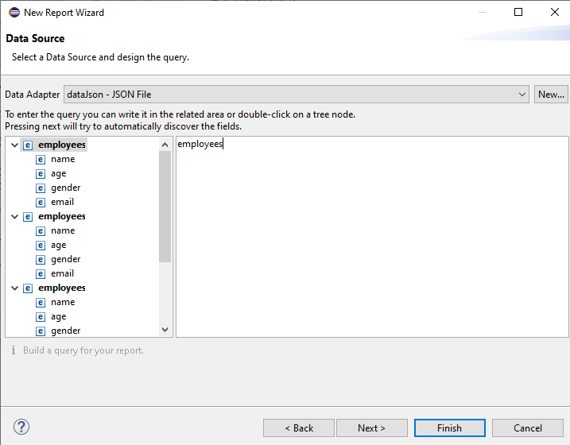
Tạo báo cáo từ file Json
Notes:
File JSON được tự động nhận diện, mỗi cột sẽ thành một trường (field) trong báo cáo. Nhấp Finish để kết thúc việc lựa chọn nguồn dữ liệu cho báo cáo.

Slide 12
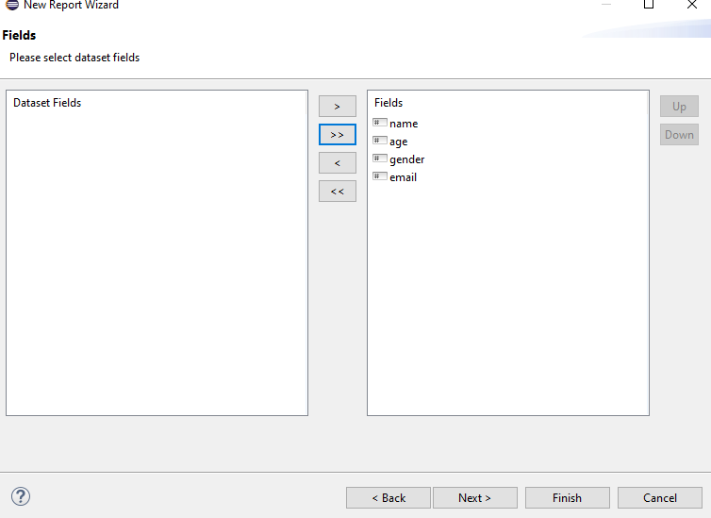
Tạo báo cáo từ file Json

Slide 13
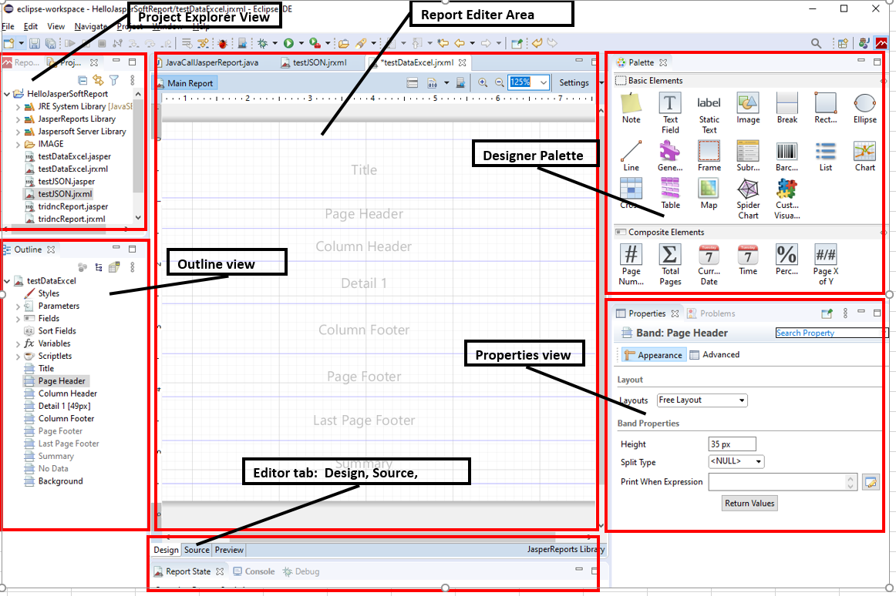
Giao diện thiết kế report

Slide 14
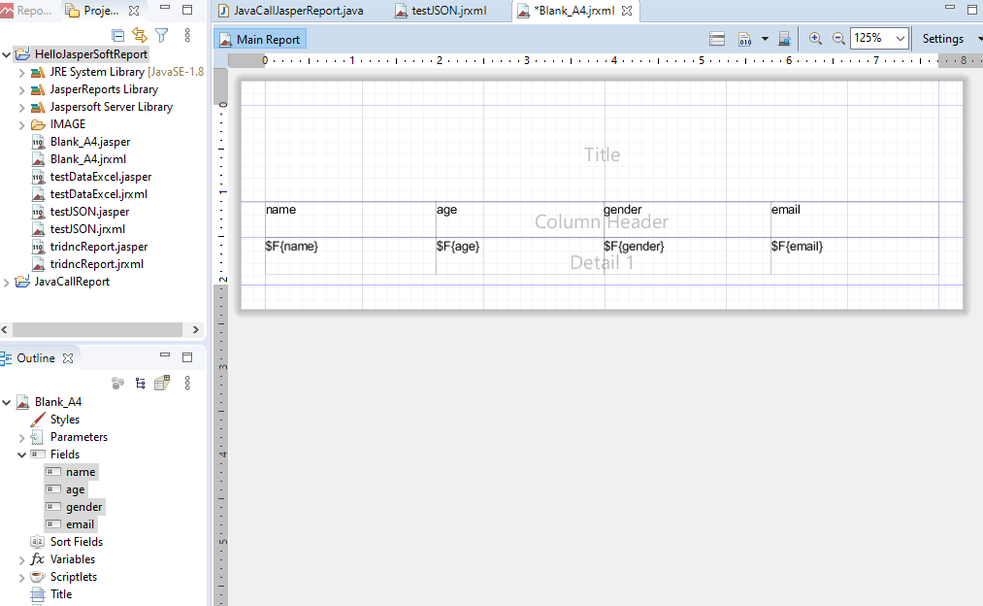
Tạo báo cáo từ file Json
Kéo thả cá field vào vùng detail

Slide 15
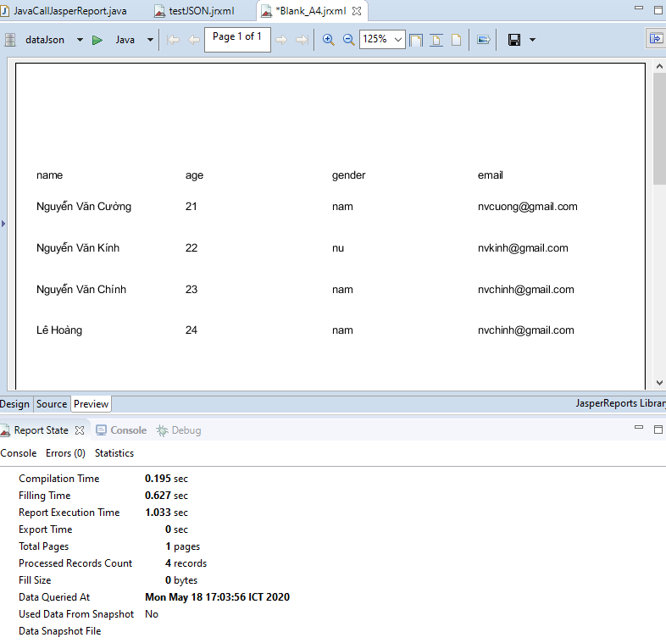
Tạo báo cáo từ file Json

Slide 16
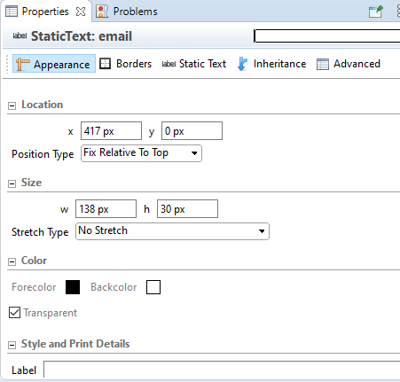
Thuộc tính cơ bản của 1 thành phần báo cáo
Basic elements: là các thành phần báo cáo cơ bản, đây chính là các thành phần hay dùng trong một báo cáo
Composites elements: các thành phần tổng hợp, là những thành phần được JasperReport xây dựng sẵn chứa các thông tin như số trang, ngày giờ hiện tại
Mỗi thành phần báo cáo kể trên có rất nhiều các thuộc tính được liệt kê trong cửa sổ Properties
Appearance: Các thiết lập liên quan đến hiển thị như kích thước, màu sắc, vị trí, kiểu cách chữ.
Borders: Thiết lập liên quan đến khung viền, khoảng cách nội dung đến viền thành phần, màu sắc và độ đậm của viền.
Inheritance: Các thuộc tính mà thành phần này kế thừa từ thành phần khác.
Hyperlink: Thiết lập liên kết cho các thành phần như ảnh, đoạn text hoặc biểu đồ.
Advanced: Hiển thị thông tin chi tiết về thành phần báo cáo bạn đang chọn.

Slide 17
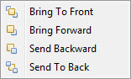
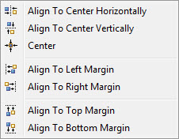
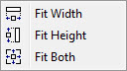
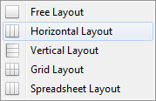
Chèn, đặt vị trí, căn lề và định dạng ...
Order: Sắp xếp các thành phần theo chiều sâu (chiều z) tức là thành phần này đè lên thành phần khác.
Align in Container: Căn lề các thành phần trong báo cáo.
Size to Container: Điều chỉnh kích thước thành phần cho phù hợp với thành phần cha.
Arrange In Container: Sắp xếp các thành phần con trong thành phần cha.

Slide 18
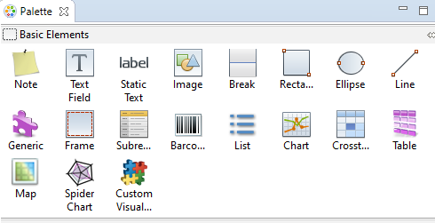
Các thành phần báo cáo cơ bản
Thành phần đồ họa: Line, Rectangle, Ellipse, Image
Thành phần văn bản: static text và text field
Thành phần khung chứa: là một thành phần có thể chứa nhiều các thành phần báo cáo khác, có thể thiết lập đường viền xung quanh nó như Frame
Ngoài việc có thể vẽ viền xung quanh giống như khi sử dụng thành phần Rectangle thì khi di chuyển frame, các thành phần chứa bên trong Frame cũng được di chuyển theo.
Notes:
Static text được sử dụng để hiển thị những văn bản không thay đổi kể cả lúc thiết kế lẫn lúc chạy báo cáo, do vậy static text không có khả năng hiển thị văn bản với các ngôn ngữ khác nhau một cách tự động. Text Field tương tự với Static Text nhưng nội dung có thể thay đổi do nội dung của Text Field là một biểu thức (expression), biểu thức này có thể trả về giá trị ở rất nhiều dạng, cho phép người dùng thiết lập các mẫu khác nhau để định dạng giá trị. Text Field có thể có độ dài văn bản tùy ý và có nhiều lựa chọn để xử lý căn lề, đặt vị trí, xuống dòng (word wrap)... Chúng ta sẽ tìm hiểu các biểu thức trong JasperReport trong một bài riêng.

Slide 19
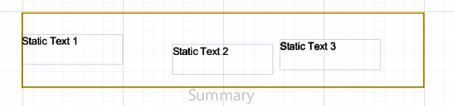
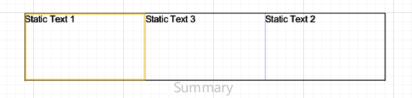
Ví dụ về Frame
Kéo thả biểu tượng Frame vào 1 vùng bất kỳ của report. VÍ dụ Summary, thiết lập border ở Properties
Kéo thả 3 static field vào Frame vừa tạo
Thử di chuyển Frame -> 3 static File sẽ di chuyển theo
Thử chuột phải dùng Arrange In Container để sắp xếp các thành phần con.

Slide 20
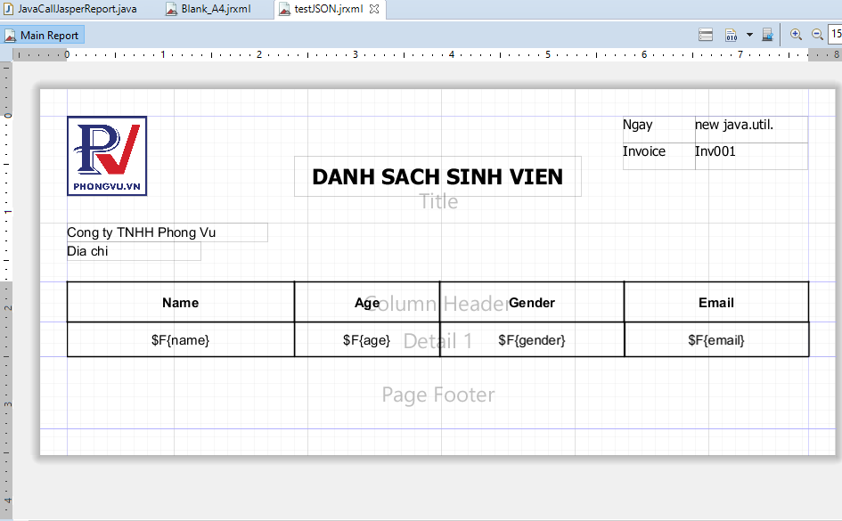
Thành phần tổng hợp trong báo cáo
Composite Elements
Là một hoặc nhiều các thành phần báo cáo cơ bản kết hợp với nhau

Slide 21
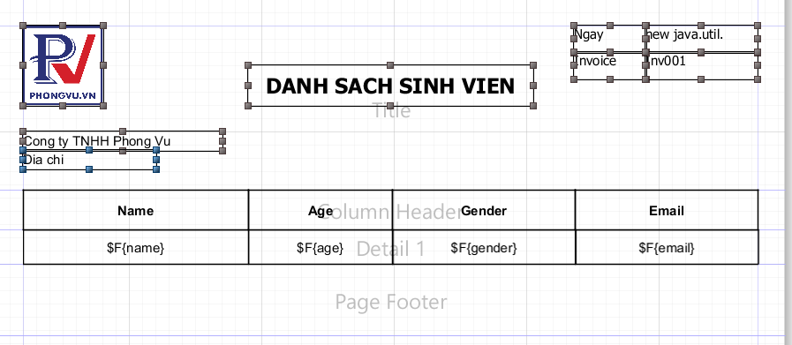
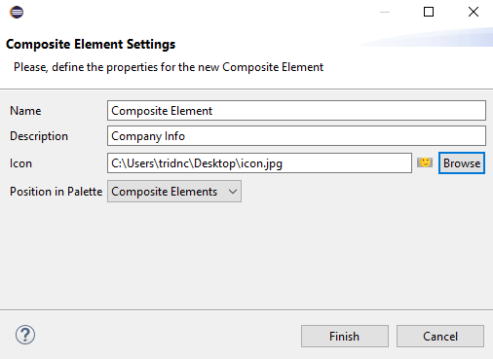
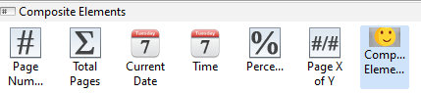
Thành phần tổng hợp trong báo cáo
Bước 1: lựa chọn tất cả các thành phần mà bạn muốn đưa vào thành phần tổng hợp
Bước 2: Chuột phải và chọn Save as Composite element -> cửa sổ Composite Element Settings
Bước 3: Sau bước 2 bạn sẽ thấy xuất hiện thành phần báo cáo trong tab Composite Elements trong cửa sổ Palette
Sử dụng: kéo thả vào vùng mong muốn.
Notes:
Edit: Chỉnh sửa thông tin thành phần tổng hợp như tên, biểu tượng, mô tả...
Open in Designer: Mở thành phần tổng hợp trong màn hình thiết kế để có thể thay đổi nội dung thêm bớt các thành phần báo cáo trong đó.
Delete: Xóa thành phần tổng hợp.
Export Composite Elements: xuất các thành phần tổng hợp thành file riêng để có thể chia sẻ với các máy tính khác.
Import Composite Elements: tải các thành phần tổng hợp từ file đã được tạo ra ở bước trên.

Slide 22
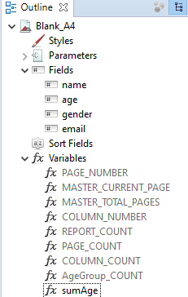
Khái niệm Field - Variable - Parameter
Fields: là trường chứa các giá trị để tạo nên báo cáo
Được hiển thị trong nút Fields ở cửa sổ Outline.

Slide 23
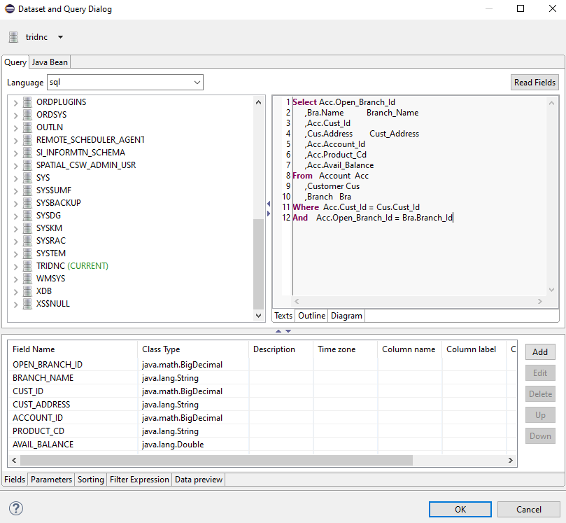
Field
- Fields cũng giống như kết quả của một câu truy vấn SQL

Slide 24
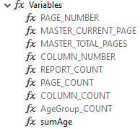
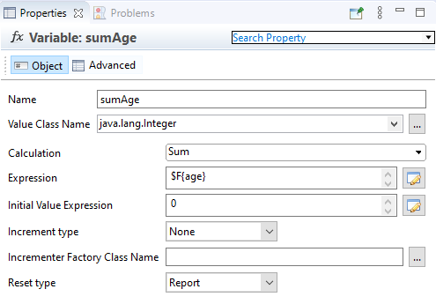
Variable
Sử dụng biến số để lưu trữ các kết quả riêng hoặc thực hiện các tính toán với dữ liệu được trích xuất từ nguồn dữ liệu
Biến số có sẵn
Biến số tự tạo: chuột phải vào nút Variables chọn Create Variable
Notes:
-Name: Tên biến số, được sử dụng để tham chiếu đến biến số sau này trong các biểu thức với cú pháp $V{ten_bien_so}.
-Value Class Name: Dạng dữ liệu của biến số.
-Calculation: Khi sử dụng hàm tính toán, giá trị của biến số không được xác định bởi biểu thức của nó, thay vào đó, nó truyền giá trị vào hàm tính toán. Có rất nhiều các hàm tính toán được xây dựng sẵn trong JasperSoft Studio: Sum, Count, Lowest, Highest...
-Expression: Biểu thức xác định giá trị của biến số, nó có thể được tổ hợp từ nhiều trường và nhiều biến số khác thông qua các toán tử logic, toán tử toán học... JasperSoft Studio cung cấp một trình soạn thảo biểu thức giúp cho việc viết mã các biểu thức trở lên đơn giản. Nếu không có hàm tính toán nào được thiết lập trong thuộc tính Calculation, kết quả của biểu thức được gán cho biến số.
-Initial Value Expression: Thiết lập giá trị của biến số tại thời điểm ban đầu trước khi tính toán đầu tiền thực hiện với biểu thức trong thuộc tính expression
-Increment Type: Khi hàm tính toán được thiết lập trong thuộc tính Calculation, giá trị của biểu thức được truyền vào hàm tính toán để tính giá trị cho biến số. Mặc định việc gọi hàm tính toán được thực hiện cho mỗi lần đọc bản ghi từ tập kết quả truy vấn, nhưng có thể cần những thời điểm gọi hàm tính toán khác đi.
+Report: Hàm tính toán được gọi chỉ ở cuối report, sau đó truyền giá trị tính toán được của biểu thức vào biến số tại thời điểm này.
+Page: Hàm tính toán được gọi cuối mỗi trang
+Column: Hàm tính toán được gọi cuối mỗi cột.
-Reset Type: định nghĩa khi một biến số cần khởi tạo lại giá trị ban đầu ở những thời điểm nhất định.
+Report: Biến số được khởi tạo chỉ lần đầu tiên khi báo cáo được tạo ra.
+Page: Biến số được khởi tạo lại ở mỗi trang
+Column: Biến số được khởi tạo lại trong mỗi cột mới

Slide 25
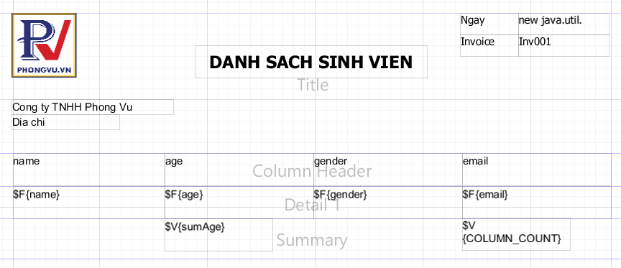
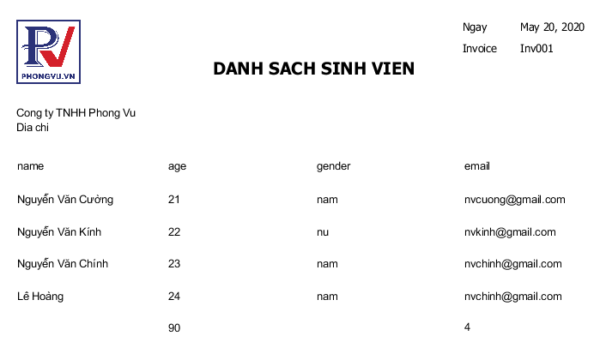
Variable
Biến có sẵn
Biến có sẵn
Notes:
Một số biến số có sẵn:
PAGE_NUMBER: Chứa số trang của trang hiện tại
COLUMN_NUMBER: Chứa số cột hiện tại
REPORT_COUNT: Chứa số bản ghi được xử lý
PAGE_COUNT
COLUMN_COUNT: đếm số cột

Slide 26
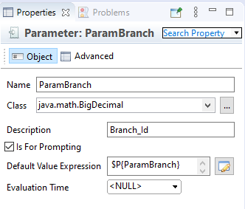
Parameter
Tham số là các giá trị được truyền vào report từ ứng dụng.
Tham số báo cáo có nhiều chức năng, chúng có thể được sử dụng trong câu điều kiện WHERE trong truy vấn SQL.
Ví dụ tham số dạng java.lang.Boolean có thể được sử dụng để hiển thị hoặc ẩn đi một phần báo cáo trong truy vấn SQL hoặc cung cấp thêm dữ liệu cho báo cáo.
Để tạo một tham số mới cho báo cáo, nhấp chuột phải vào nút Parameters -> Create Parameter -> Xem cửa sổ Properties sẽ có các thuộc tính cần thiết cho một tham số như tên, loại dữ liệu...
Ví dụ sẽ được thực hiện ở Slide sau slide tạo báo cáo từ câu Select SQL.

Slide 27
Data Adapter
Xác định hai việc là nơi lấy dữ liệu và lấy dữ liệu bằng cách nào?
Data adapter là các đối tượng được lưu trữ trong một file XML chứa các cấu hình về cổng, nguồn dữ liệu... cho các môi trường JasperReport khác nhau
Dữ liệu trong các hệ cơ sở dữ liệu thông dụng như SQL Server, mySQL, Oracle...
Dữ liệu trong các loại file phổ biến như Excel, CSV
Dữ liệu trong các định dạng XML, JSON thông qua file hoặc qua các đường dẫn trên mạng

Slide 28
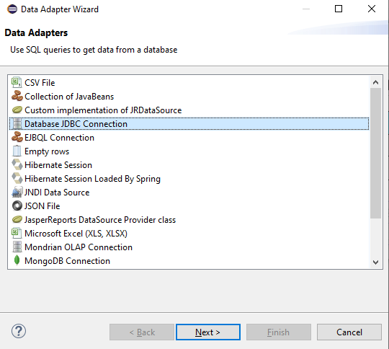
Tạo Data Adapter
Một data adapter có thể được sử dụng chỉ cho một project nhất định hoặc sử dụng ở phạm vi toàn cục cho tất cả các project.
Ở phạm vi cục bộ của project, data adapter được lưu thành file XML trong project, nó có thể được copy từ project này sang project khác
Tạo một data adapter mới:
Phạm vi cục bộ : click chuột phải vào một project trong cửa sổ Project Explorer và chọn New -> Data Adapter
Phạm vi toàn cục: click chuột phải vào nút Data Adapters trong cửa sổ Respository Explorer và chọn Create Data Adapter.

Slide 29
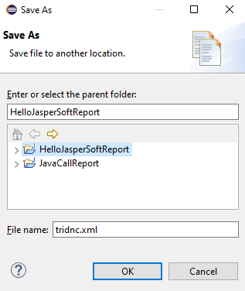
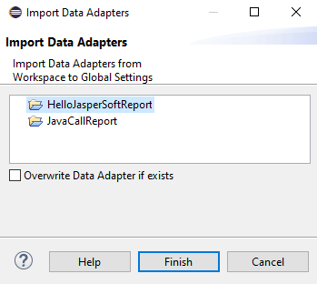
Import và export data adapter
Hỗ trợ cho việc chia sẻ các cấu hình nguồn dữ liệu, thông qua các file XML.
Export một data adapter thành file XML bằng cách: chuột phải vào Data adapter đó trong cửa sổ Repository Explorer -> Export to File-> lựa chọn tên file và nơi lưu trữ
Để import một file XML cấu hình cho data adapter, nhấp chuột phải vào Data Adapters trong cửa sổ Repository Explorer và chọn Import From Workspace -> chọn đến file XML cần đưa vào
Tùy chọn Overwrite data adapter if exists để có thể ghi đè thiết lập data adapter nếu nó đã tồn tại trước đấy

Slide 30
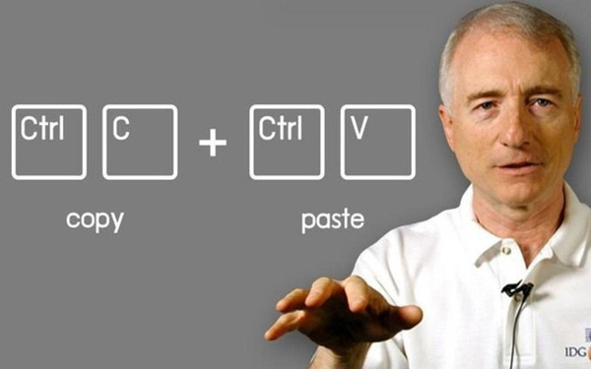
Copy data adapter, chỉnh sửa data adapter
Chỉnh sửa data adapter: đúp chuột vào data adapter cần chỉnh trong cửa sổ Repository Explorer hoặc chuột phải chọn Edit Data Adapter

Slide 31
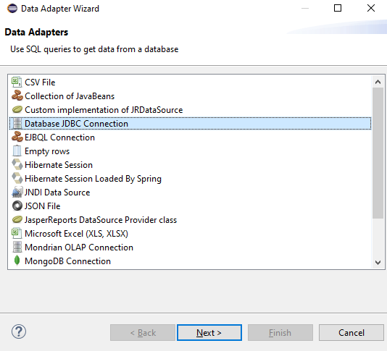
Làm việc với Oracle qua JDBC Connection
Bước 1: Tạo data adapter dạng JDBC Connection -> Next

Slide 32
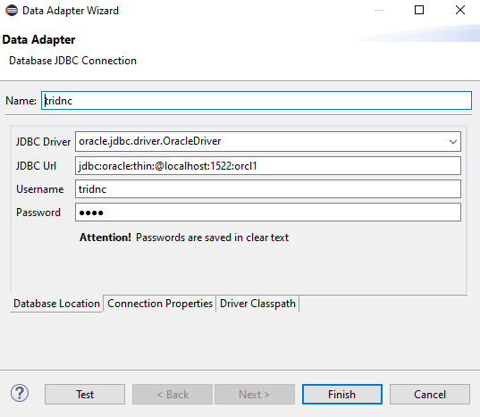
Làm việc với Oracle qua JDBC Connection
Bước 2: Thiết lập các thông tin kết nối đến CSDL Oracle
- JDBC Driver: các CSDL khác nhau sẽ có các driver khác nhau.
JDBC URL
Username và password: Thông tin tài khoản để kết nối đến CSDL Oracle
Nhấn test để kiểm tra
Chú ý: trước khi thực hiện các bước này, ta cần có sẵn Database. Xem ở cuối slide

Slide 33
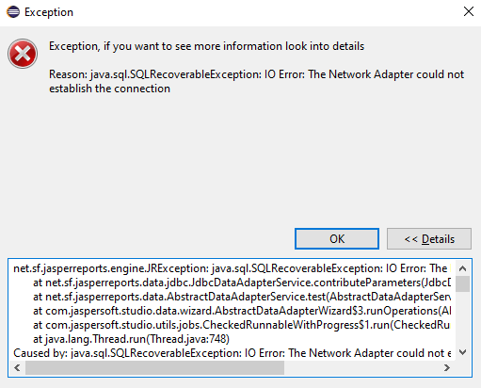
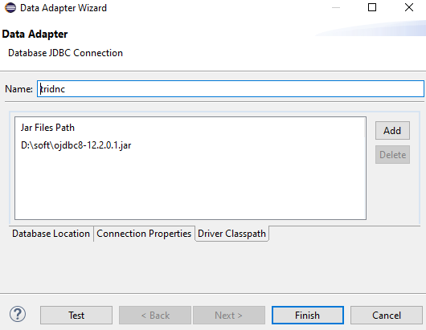
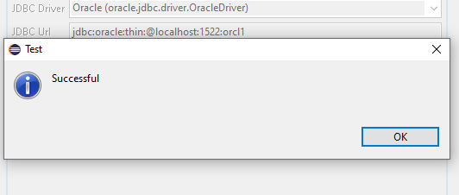
Làm việc với Oracle qua JDBC Connection
Kết quả test có lỗi không tìm thấy driver do ta mới chỉ định là sử dụng class com.mysql.jdbc.Driver mà chưa chỉ chỗ cho data adapter biết là Class này phải tìm ở đâu
Trong tab Driver Classpath, click vào Add để trỏ đến file driver vật lý. Nhấn lại Test.

Slide 34
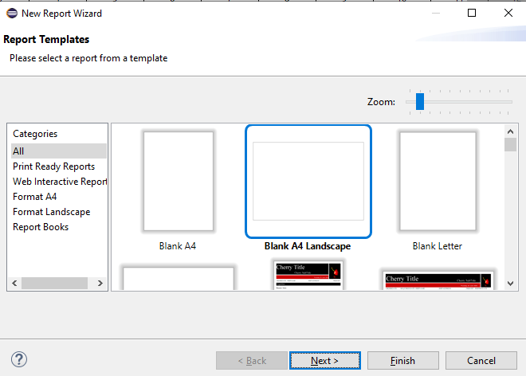
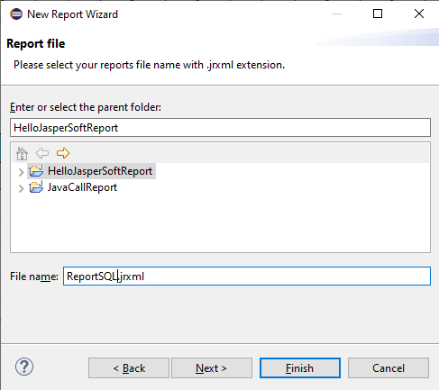
Tạo báo cáo từ câu select SQL
Project hiện tại -> New -> Jasper Report

Slide 35
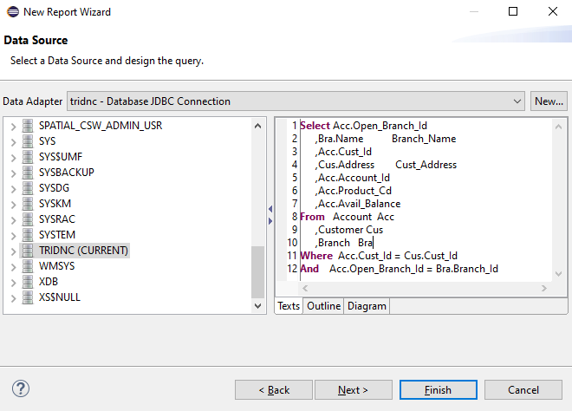
Tạo báo cáo từ câu select SQL
Chọn data adapter JDBC đã tạo trước đó
Câu select lấy dữ liệu để tạo báo cáo

Slide 36
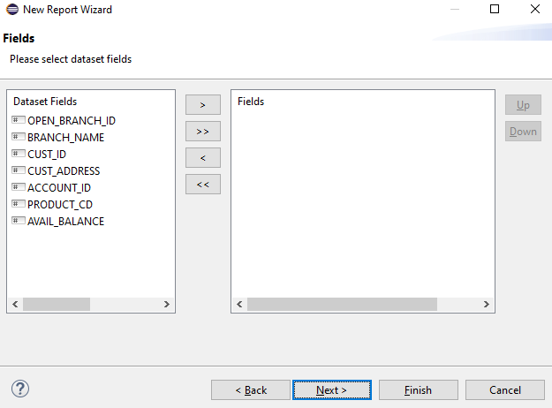
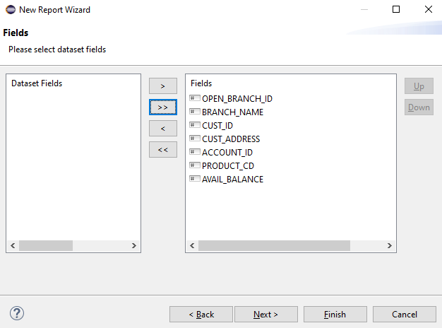
Tạo báo cáo từ câu select SQL

Slide 37
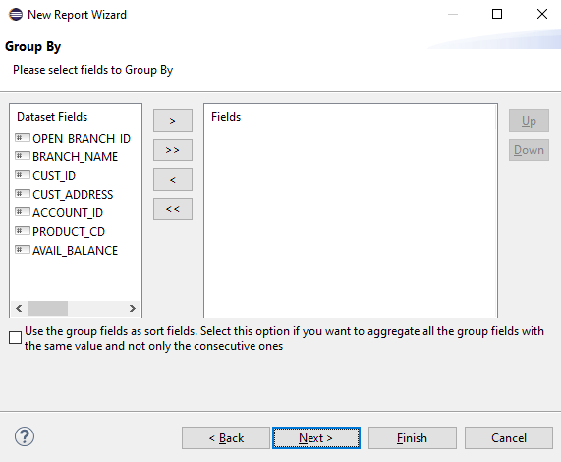
Tạo báo cáo từ câu select SQL

Slide 38
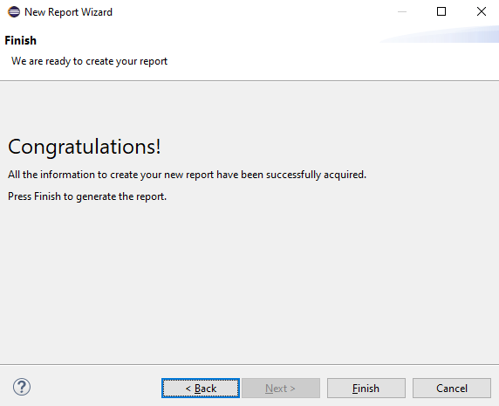
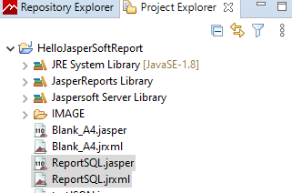
Tạo báo cáo từ câu select SQL

Slide 39

Tạo báo cáo từ câu select SQL

Slide 40

Tạo báo cáo từ câu select SQL
Page Header, Column Header, Column Footer, Page Footer sẽ được hiển thị lặp lại ở các trang của báo cáo. Ta có thể xóa các phần nội dung không cần thiết bằng cách nhấn chuột phải -> Delete.

Slide 41

Tạo báo cáo từ câu select SQL
Mẫu báo cáo sẽ tạo:

Slide 42

Tạo báo cáo từ câu select SQL
Notes:
Kéo thả đối tượng Rectangle từ Pallete vào phần Column Header của báo cáo. Sau đó kéo Rectangle đầy theo chiều ngang.
điều chỉnh chiều cao của phần Column Header cho bằng với chiều cao của Rectangle vừa tạo. Nhằm tránh các khoảng trắng không cần thiết của báo cáo.
đổi mầu nền của Rectangle

Slide 43


Tạo báo cáo từ câu select SQL
Tạo ra 2 group:
Group Branch: 1 branch gồm nhiều customer
Group Cust: 1 customer gồm nhiều account & product
Trên Outline nhấn phải chuột vào ReportSQL, chọn Create Group

Slide 44

Tạo báo cáo từ câu select SQL

Slide 45

Tạo báo cáo từ câu select SQL
Kéo thả Rectance vao khung Branch Group vừa tạo và chỉnh kích thước, màu

Slide 46



Tạo báo cáo từ câu select SQL
Kéo thả field: Open_Branch_Id và Branch_Name vào Rectangle trên khối Branch Group Header 1

Slide 47

Tạo báo cáo từ câu select SQL
Tạo group Customer tương tự như Group Branch (chọn Cust_Id thay vì Open_Branch_Id). Tạo Rectangle trên khối Customer Group header 1. Kéo thả field: Cust_ID vào Rectangle vừa tạo ra.

Slide 48


Tạo báo cáo từ câu select SQL
Kéo thả lần lượt các field Account_Id, Product_Cd, Avail_Balance vào vùng "Detail 1“.
Tiêu đề được kéo thả từ static text Tiêu đề được tự động tạo ra

Slide 49

Tạo báo cáo từ câu select SQL
Kéo thả trường (Field): AVAIL_BALANCE vào Customer Group Footer 1 & Branch Group Footer 1

Slide 50


Tạo báo cáo từ câu select SQL
Chọn Sum, và có thể đổi màu chữ nếu muốn. Kéo

Slide 51

Tạo báo cáo từ câu select SQL
Chuyển sang tab Preview để xem báo cáo

Slide 52

Tạo báo cáo từ câu select SQL
Làm đẹp báo cáo bằng cách chọn vào đặc tính và thay đổi properties của nó trong vùng properties
Cách đầu dòng thì chỉnh First Line indent trong Properties

Slide 53

Tạo báo cáo từ câu select SQL
Chỉnh khung bằng cách chọn filed và chỉnh các thuộc tính của Border trong Properties

Slide 54

Tạo báo cáo từ câu select SQL
Chèn hình vào báo cáo bằng cách kéo thả từ biểu tượng Image hoặc từ hình trực tiếp. Kéo thả Current Date nếu muốn ngày hiện tại

Slide 55

Tạo báo cáo từ câu select SQL

Slide 56


Ví dụ về Parameter
Ví dụ ta chỉ muốn báo cáo có chi nhánh Branch_Id là 3.
Tạo Parameter bằng cách chuột phải Parameter -> Creater Parameter -> Xem vùng Properties. Thiết lập giá trị mong muốn
Click -> hiển thị Expression Editor

Slide 57

Ví dụ về Parameter

Slide 58

Ví dụ về Parameter
Chỉnh sửa vùng lấy dữ liệu (câu select). Click vào Dataset and Query editor Dialog như bên dưới. (Xóa điều kiện có param cũng vào đây nhé)

Slide 59

Ví dụ về Parameter
Thêm điều kiện và kéo thả Param_Branch vào ô viết câu sql.
Nhấn OK
Chuyển sang tab Preview

Slide 60

Ví dụ về Parameter
Nhập param là 3 -> Enter -> Báo cáo chỉ với Branch_Id là 3

Slide 61

Ví dụ về Parameter

Slide 62

Xuất Report vừa tạo
Mở report ở chế độ preview -> click nút mũi tên sổ xuống ở nút Save -> Export As …

Slide 63

Gọi Jasper report trong Java
Thư viện chính trong JasperReport
net.sf.jasperreports.engine.JasperCompileManager: sử dụng để biên dịch JRXML report template.
net.sf.jasperreports.engine.JasperFillManager: Sử dụng để fill report với dữ liệu từ data source.
net.sf.jasperreports.engine.JasperPrintManager: Sử dụng để in tài liệu được sinh ra từ các thư viện JasperReports.
net.sf.jasperreports.engine.JasperExportManager: Sử dụng để xuất ra các định dạng PDF, HTML, hoặc XML.
Tạo một Project Java, Download các file JAR như hình (Google hoặc liên hệ tridnc) và copy vào thư mục libs ở Project vừa tạo.
Khai báo các thư viện với Project, nhấn phải chuột vào Project -> Properties

Slide 64

Gọi Jasper report trong Java

Slide 65

Gọi Jasper report trong Java

Slide 66

Gọi Jasper report trong Java
Tạo Class kết nối DB: Oracle (MySql, SQlServer,…)

Slide 67

Gọi Jasper report trong Java

Slide 68

Gọi Jasper report trong Java
Notes:
Chú ý: Nếu có lỗi đường dẫn hình ảnh thì hãy thay bằng đường dẫn dốc nhé.

Slide 69


Slide 70

Gọi Jasper report trong Java
Notes:
Trường hợp in hết báo báo thì bỏ param id = 3 ở câu SQL trong file thiết kế.
JRPdfExporter
HtmlExporter
JRXlsxExporter
JRCsvExporter
https://www.baeldung.com/spring-jasper

Slide 71


Gọi Jasper report trong Java
Notes:
Báo cáo được xuất với không có param nha (đã xóa param branch_id =3)
Muốn có param thì put vào ở chỗ param nhé.

Slide 72
Tham khảo
https://community.jaspersoft.com/wiki/introduction-jaspersoft-studio
https://o7planning.org/vi/10271/huong-dan-lap-trinh-bao-cao-jasperreport-cho-nguoi-moi-bat-dau#a27810
https://allaravel.com/blog/lam-viec-voi-nguon-du-lieu-trong-jasperreport
https://www.baeldung.com/spring-jasper
Down load Script câu SQL tạo table như ví dụ trên ở:
https://o7planning.org/vi/10233/co-so-du-lieu-oracle-mau-de-hoc-sql#a23189

